Slide 1

MiercoleX
Javascript unit testing using jasmine & sinon… y algo más…

Slide 2
Jasmine
Librería de test basado en Behavior-driven development
Las diferencias respecto a TDD son:
Los test son más descriptivos
Son mas verbose
Al cumplir los 2 anteriores ayuda a que sirva de documentación o que cualquiera pueda entender la finalidad del test

Slide 3
Cómo utilizarlos en VS
Chutzpah
Demo FizzBuzz

Slide 4
Test Double
Lo que se utiliza para sustituir servicios, collaborators, obejtos ajenos o por parametros, …
Los diferentes tipos son:
Dummy
Fake
Stubs
Spies
Mocks

Slide 5
Sinon
Es una libreria de test doubles
No es un test FW, ayuda a otros FW

Slide 6
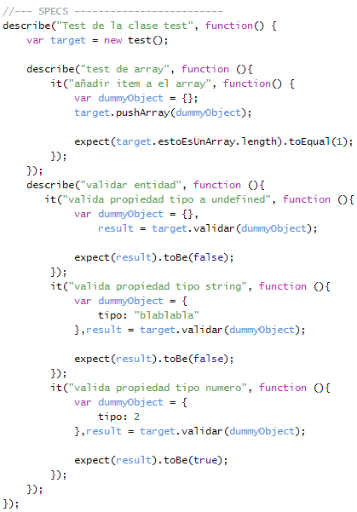
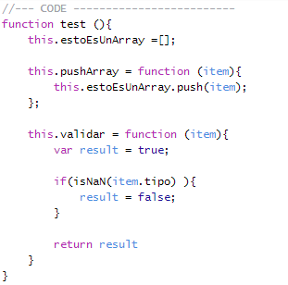
Dummy
Objetos sin comportamiento
Se utiliza para no pasar un null,
agregar a arrays, etc.
https://jsfiddle.net/Ericuss/b03zs7kg/

Slide 7
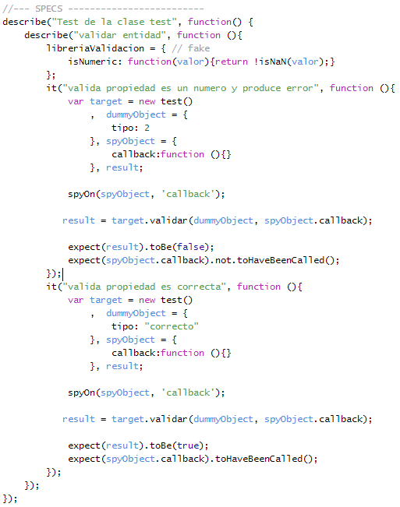
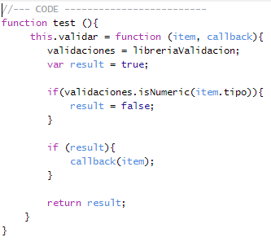
Fake
Objetos con funcionalidad simplificada respecto a la original.
http://jsfiddle.net/Ericuss/sw3f3m41/

Slide 8
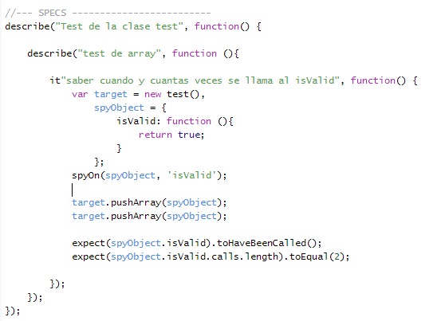
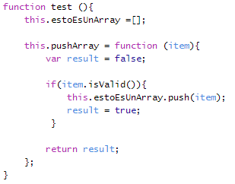
Spy
Tiene opciones para saber si se ha llamado, cuantas veces, etc.
http://jsfiddle.net/Ericuss/wyrov8bw/

Slide 9
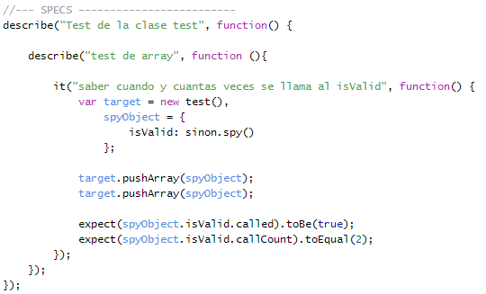
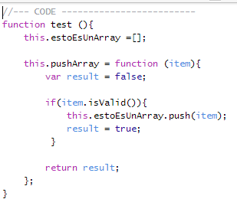
Spy con sinon
Tiene opciones para saber si se ha llamado, cuantas veces, etc.
http://jsfiddle.net/Ericuss/wyrov8bw/

Slide 10
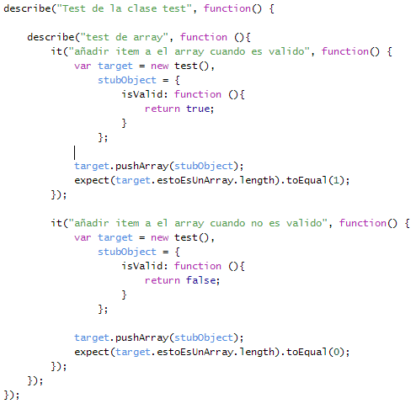
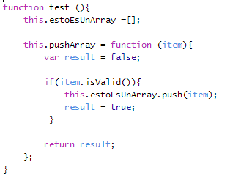
Stubs
Es un spy “vitaminado”
(sabemos si se llama, etc.)
Tiene las funciones que necesitamos
devolviendo un valor fijo
http://jsfiddle.net/Ericuss/vujvaxx4/

Slide 11
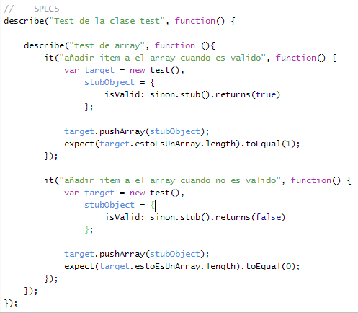
Stubs con sinon
Es un spy “vitaminado”
(sabemos si se llama, etc.)
Tiene las funciones que necesitamos
devolviendo un valor fijo
http://jsfiddle.net/Ericuss/vmyuqzoe/

Slide 12
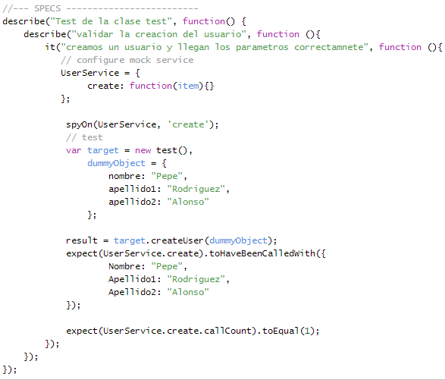
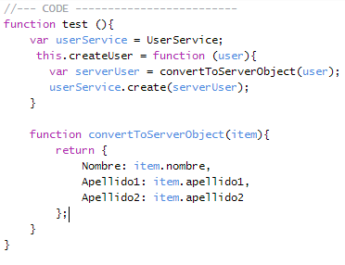
Mock
Sobretodo utilizado para sustituir servicios o librerías de terceros
Con el podemos verificar como se le llama, el context, numero de veces, …
http://jsfiddle.net/Ericuss/d15p5ozL/

Slide 13
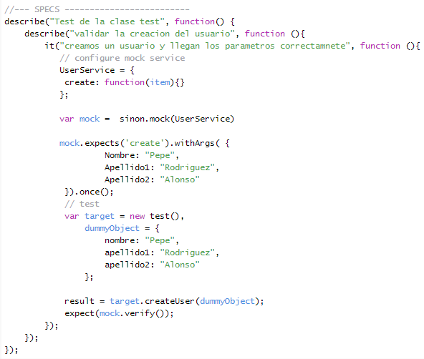
Mock con sinon
Sobretodo utilizado para sustituir servicios o librerías de terceros
Con el podemos verificar como se le llama, el context, numero de veces, …
http://jsfiddle.net/Ericuss/Lramyuum/

Slide 14
Sinon.js (algo parecido!)

Slide 15
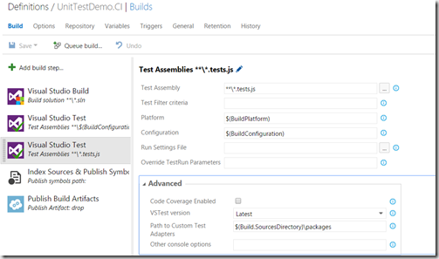
Cómo configurar una Build en VSTS
Pasos para configurar un Build en VSTS (Visual Studio Team Services)
Añadir a la solución el paquete de nuget de chutzpah
Subir el código fuente al repositorio
Configurar la Build en VSTS
Indicar el path a los custom test adapters de la solución

Slide 16
Gracias por su confianza

